Slide 1



Bài 38
ai ay ây
Giáo viên:
!!!!!!!!!!!!!

Slide 2
TIẾT 1
!!!!!!!!!!!!!

Slide 3
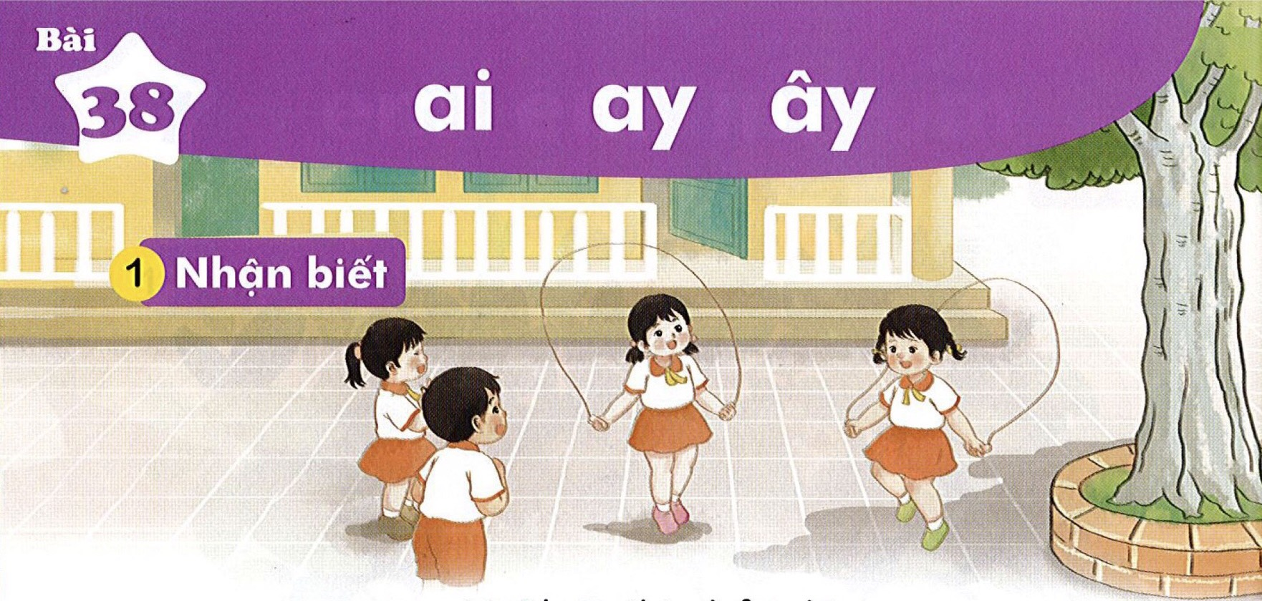
Hai bạn thi nhảy dây.
Hai bạn thi nhảy dây.

Slide 4
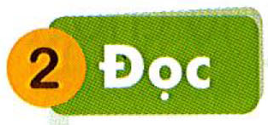
ai
ay
ây
h
ai
hai
bài lái nảy tay đậy lẫy

Slide 5
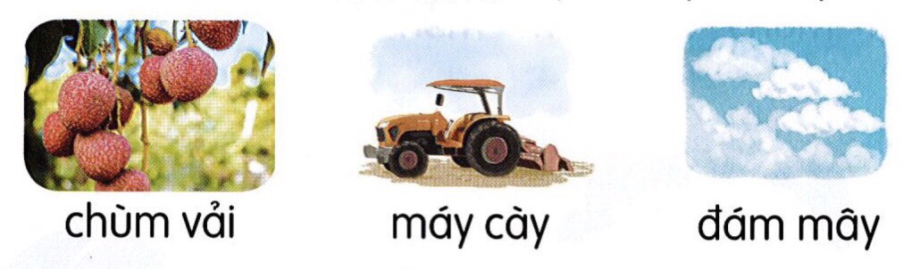
chùm vải
máy cày
đám mây

Slide 6
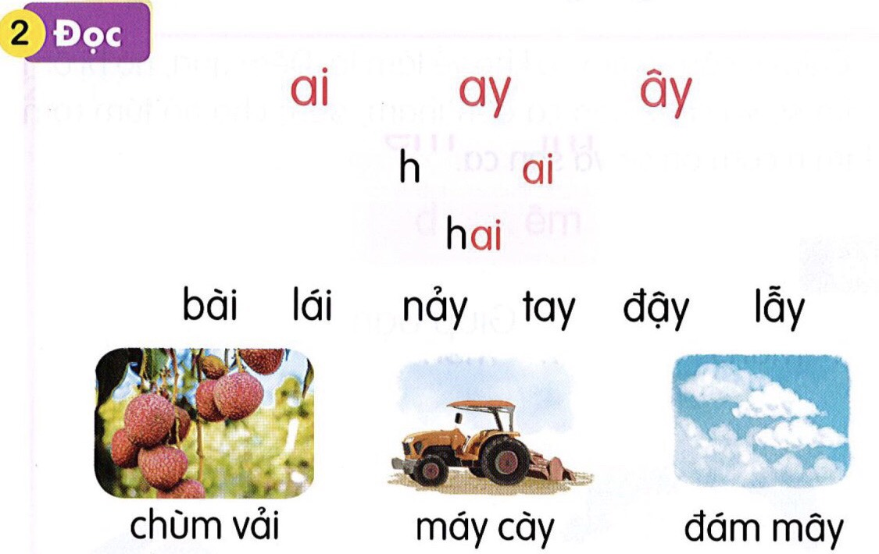

Slide 7

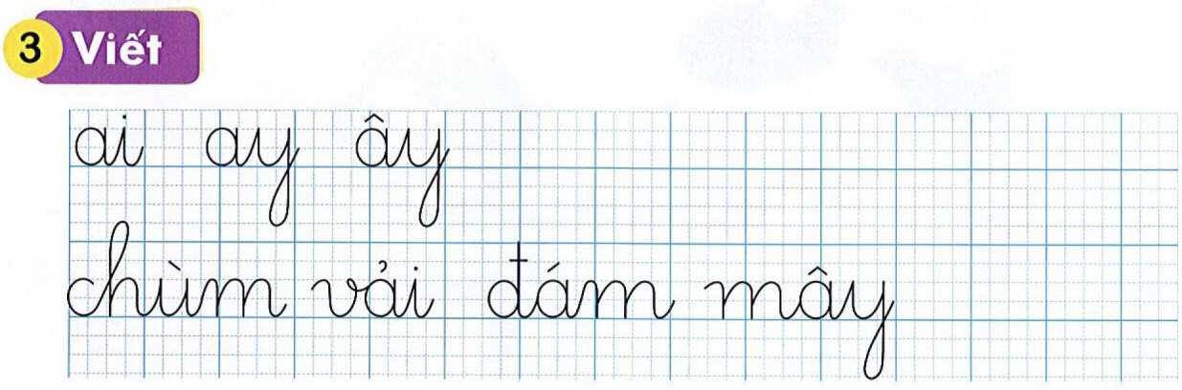

Slide 8
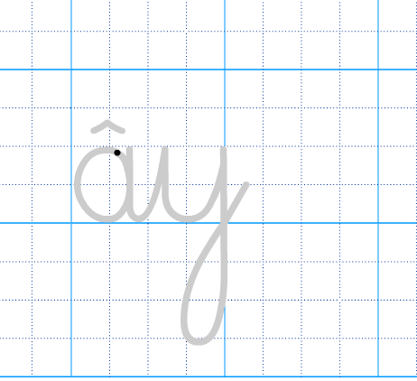
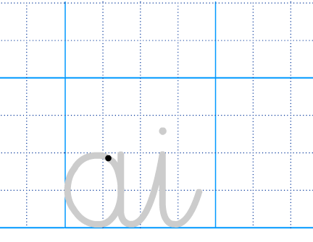
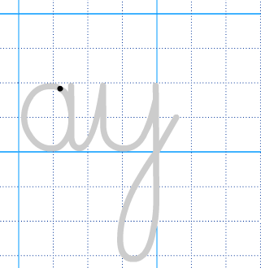

Slide 9
TIẾT 2
!!!!!!!!!!!!!

Slide 10
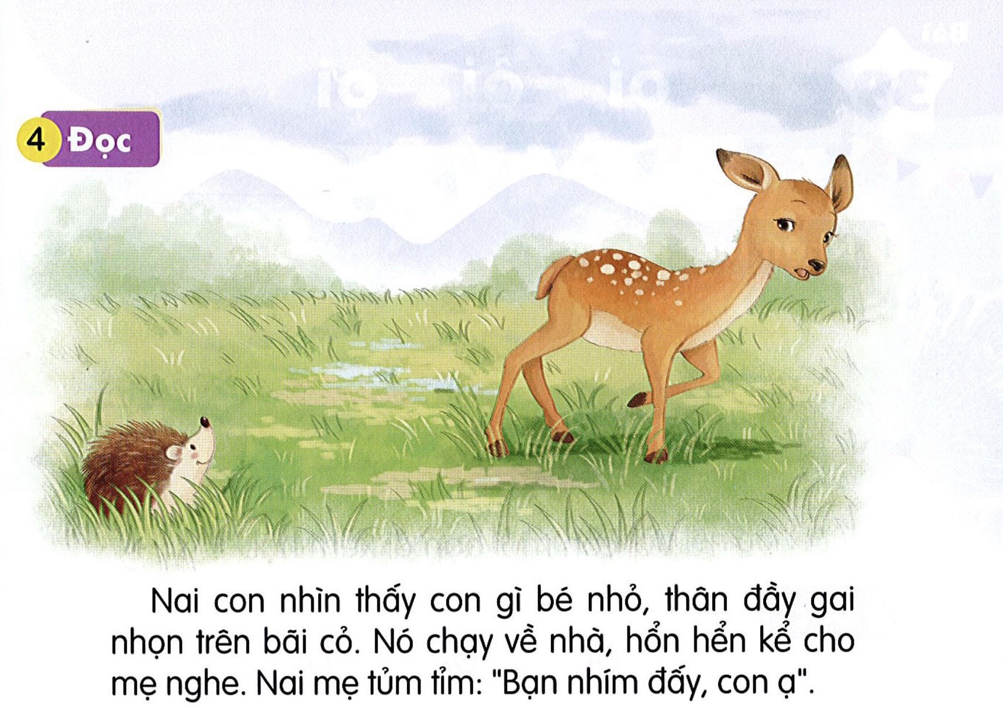

Nai con nhìn thấy con gì bé nhỏ, thân đầy gai nhọn trên bãi cỏ. Nó chạy về nhà, hổn hển kể cho mẹ nghe. Nai mẹ tủm tỉm: “Bạn nhím đấy, con ạ.”

Slide 11
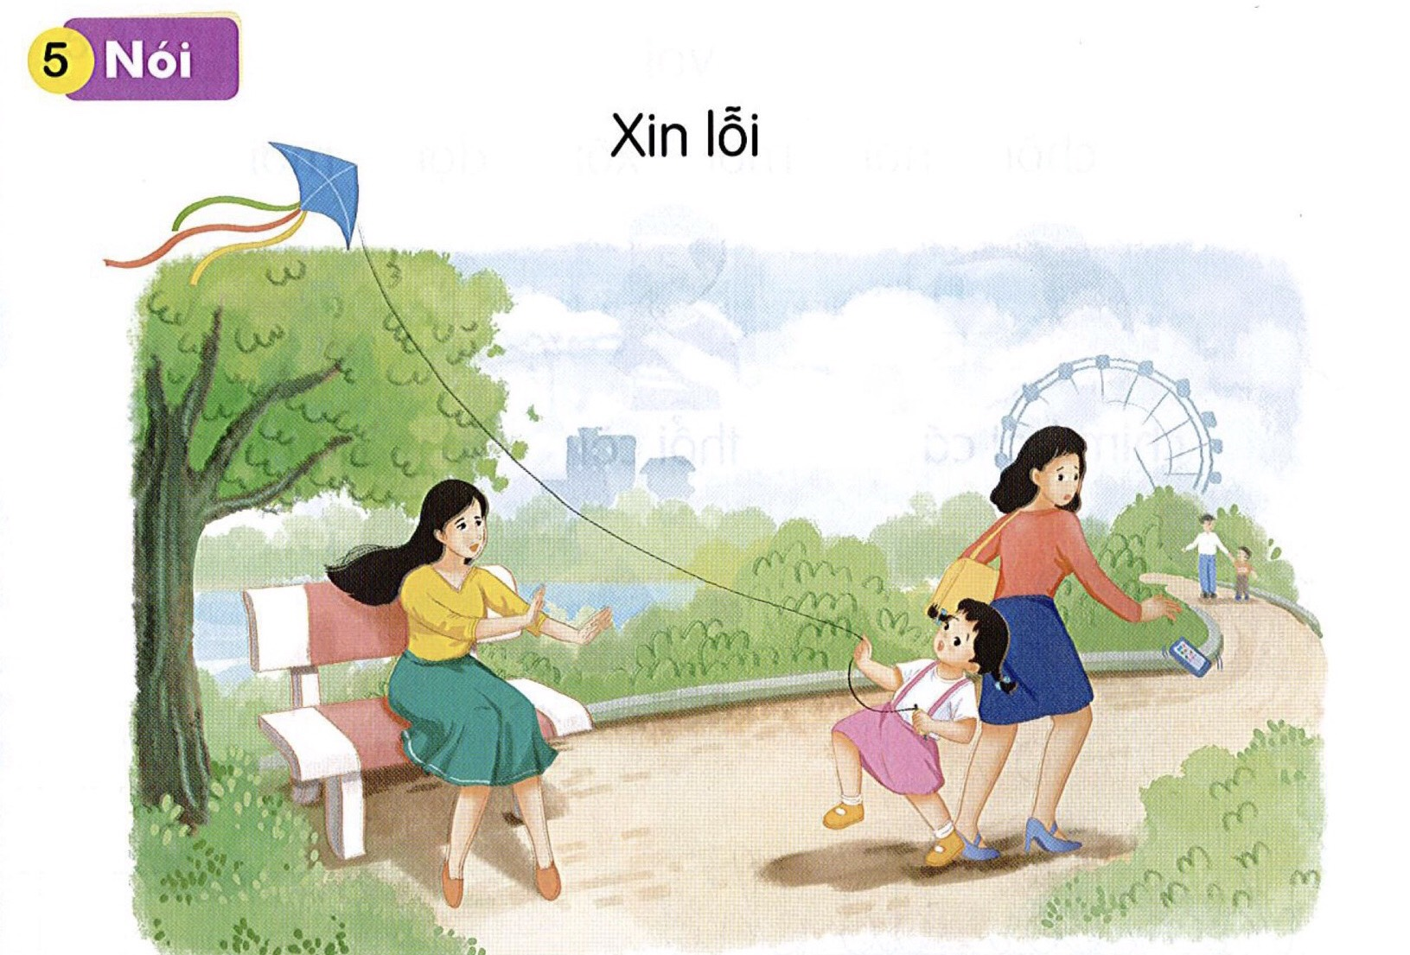


Slide 12


Tìm từ ngữ chứa vần ai, ay, ây
ai
ay
ây
Đặt câu với từ ngữ vừa tìm được.

Slide 13










Bµi häc ®Õn ®©y lµ kÕt thóc
Chóc c¸c c« m¹nh kháe
Chóc c¸c em thùc hiÖn tèt bµi häc!

